Slide 1
Подготовила воспитатель группы № 9 Червякова Е.А.
Консультация для родителей
«Для чего читать детям книги»

Slide 2
Чтение в дошкольном возрасте
Родители хотят, чтобы их ребёнок вырос добрым, разносторонне развитым, успешным. Давайте попробуем разобраться, как приблизиться к этой цели уже в дошкольном возрасте.
Чтение в дошкольном возрасте открывает ребенку волшебный мир, развивает гибкость ума, делает речь ребенка богатой, правильной, и, конечно же, готовит к успешному обучению в школе. Чтение книг развивает основы нравственности: отличать хорошее от плохого и понятие добра и зла.

Slide 3
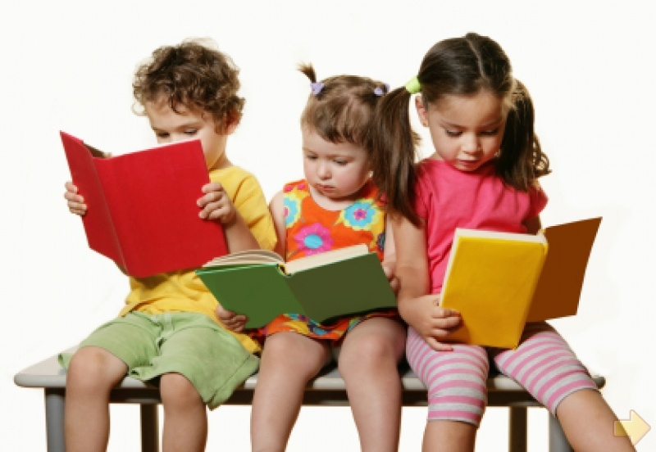
Волшебный мир книг
- Привить ребёнку любовь к чтению значит зажечь в нем любознательность. Ребенок знакомится со сказочными персонажами, может побывать в самых удивительных местах и незнакомых странах, может почувствовать себя путешественником.
- Различные жизненные ситуации, взятые из литературных произведений, пригодятся ребенку при решении собственных проблем в достижении целей. Окунувшись в волшебный мир книг, ребенку никогда не бывает скучно, ведь книга его друг и советник в трудную минуту.

Slide 4
Литература для чтения
Рекомендовать ту или иную книгу для прочтения было бы не совсем правильно, поскольку выбор детской литературы огромен.
При выборе книги можно опираться на опытных педагогов, которые разработали отличный список для чтения до школы по программе «От рождения до школы» Н.Е.Вераксы, Т.С.Комаровой, М.А.Васильевой. Эта программа является официально утверждённой министерством образования РФ и повсеместно используется в детских садах.

Slide 5
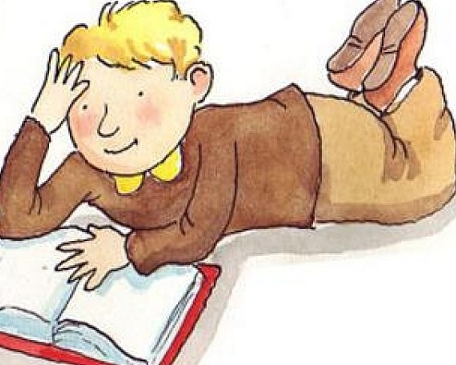
Рекомендации по чтению дошкольникам
Выбор за ребенком
В раннем возрасте детям больше нравятся ритмичные стихи и сказки, поскольку они обладают ярким изложением. Родители оказывают сильное влияние на предпочтения ребёнка, и есть соблазн сразу же перейти к прозе.
Не торопитесь убирать песенки, стихи и потешки, позвольте малышу самому выбрать интересующие его произведения. В будущем ребёнок сам проявит интерес к приключениям и рассказам.

Slide 6
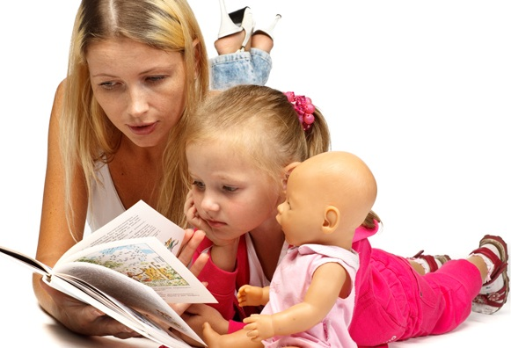
Рекомендации по чтению дошкольникам
Подбирайте книги с хорошими иллюстрациями
Ребёнок дошкольного возраста опирается на визуальные образы, поэтому для чтения дошкольникам подбирайте книги, в которых больше ярких, понятных иллюстраций.

Slide 7
Подбирайте книги с хорошими иллюстрациями
Отличным форматом книг для самых маленьких являются тонкие книги, содержащие в себе одно произведение. Обычно они насыщены рисунками. К тому же, тонкие книги оставляют у ребёнка чувство завершённости после прочтения и помогают избежать настойчивого «Мама, теперь давай почитаем следующую сказку!», когда уже пора спать.

Slide 8
Рекомендации по чтению дошкольникам
Книга, как маленькое событие в жизни
Необходимо учитывать сезонность произведений, вовремя убирая книги про снеговиков, когда на улице уже распускаются листья.
Очень полезно привязывать книги к событиям, которые происходят в жизни ребёнка, это на порядок повышает их актуальность и интересность в глазах юного читателя. Например, перед поездкой в зоопарк почитайте В. Бианки, и с собой захватите книжку. Идёте на «Щелкунчика», ознакомьтесь с историей сказки в сокращении. Детям нравится проводить сравнения между различными событиями в их пока ещё маленькой жизни.

Slide 9
Читая, развивайтесь!
Чтение книг поможет дошкольникам подружиться с миром, построив модель жизни из кирпичиков добра и справедливости, честности, верности. Книги учат ребёнка думать, анализировать и высказывать своё мнение о происходящем, выражать свою точку зрения, делать умозаключения. Книги учат принципам морали, уверенности в себе и целеустремлённости. Читайте, развивая разум и душу.

